Slide 1
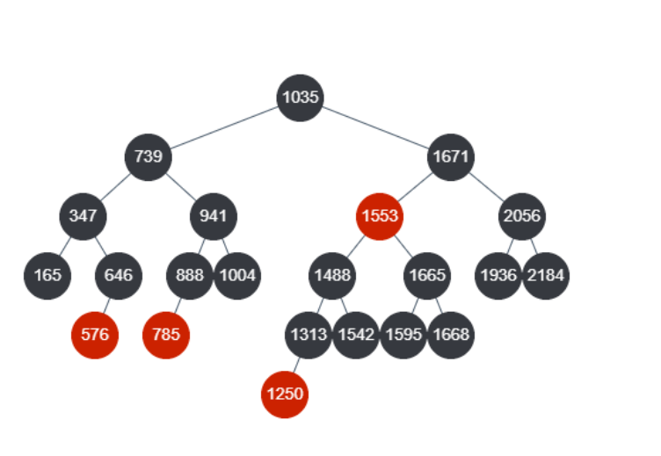
Web课程大作业 —— 红黑树可视化
陈首翱 @ web课程报告 2021.12.23
Web课程大作业 —— 红黑树可视化
Notes:
chenshouao@foxmail.com

Slide 2
红黑树简介
红黑树是一种自平衡的二叉搜索树
陈首翱 @ web课程报告 2021.12.23
Web课程大作业 —— 红黑树可视化

Slide 3
左旋&右旋
红黑树是如何实现自平衡的?
陈首翱 @ web课程报告 2021.12.23
Web课程大作业 —— 红黑树可视化

